Slide 1
İSTANBUL MEHMET AKİF ERSOY GÖĞÜS KALP VE DAMAR CERRAHİSİ EAH
23.02.2026

Slide 2
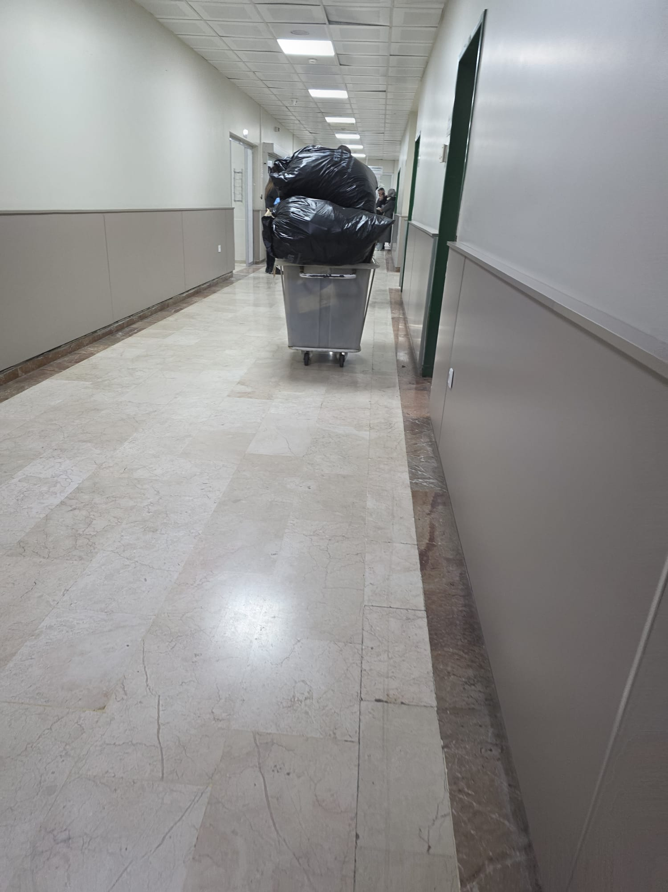
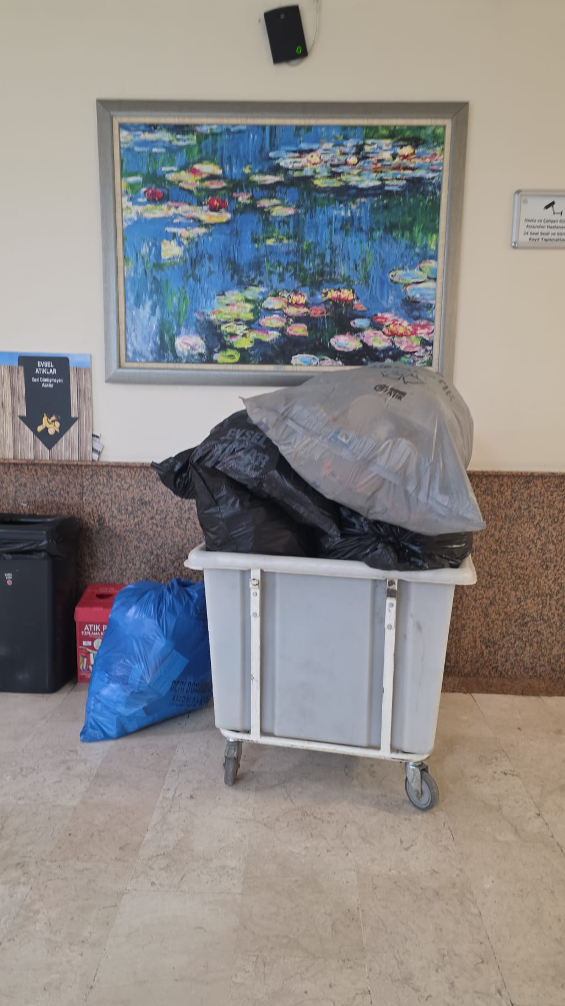
ACİL SERVİS ATIKLAR ÜSTÜ AÇIK TAŞINIYOR
ORTAK ALAN ATIKLAR ÜSTÜ AÇIK TAŞINIYOR

Slide 3
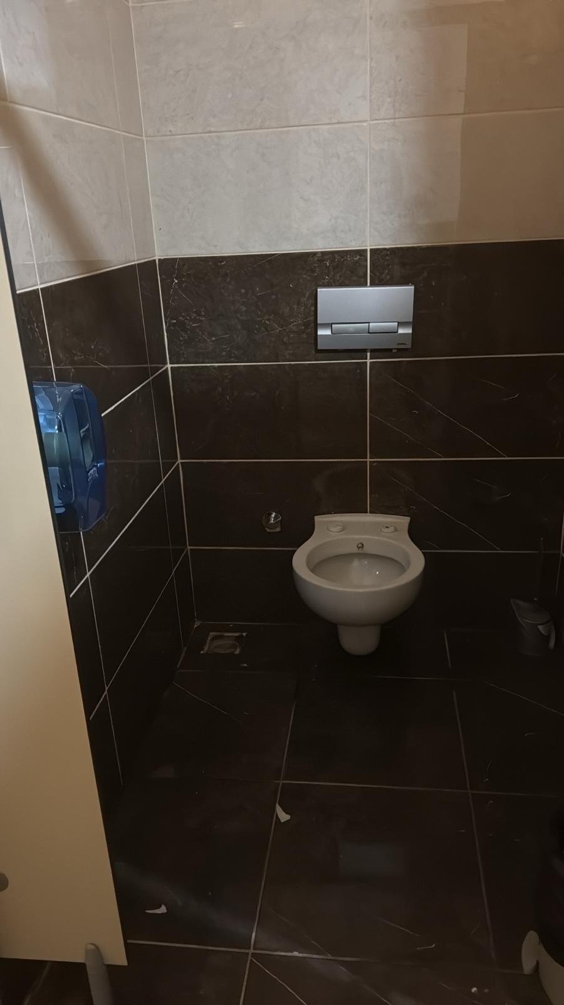
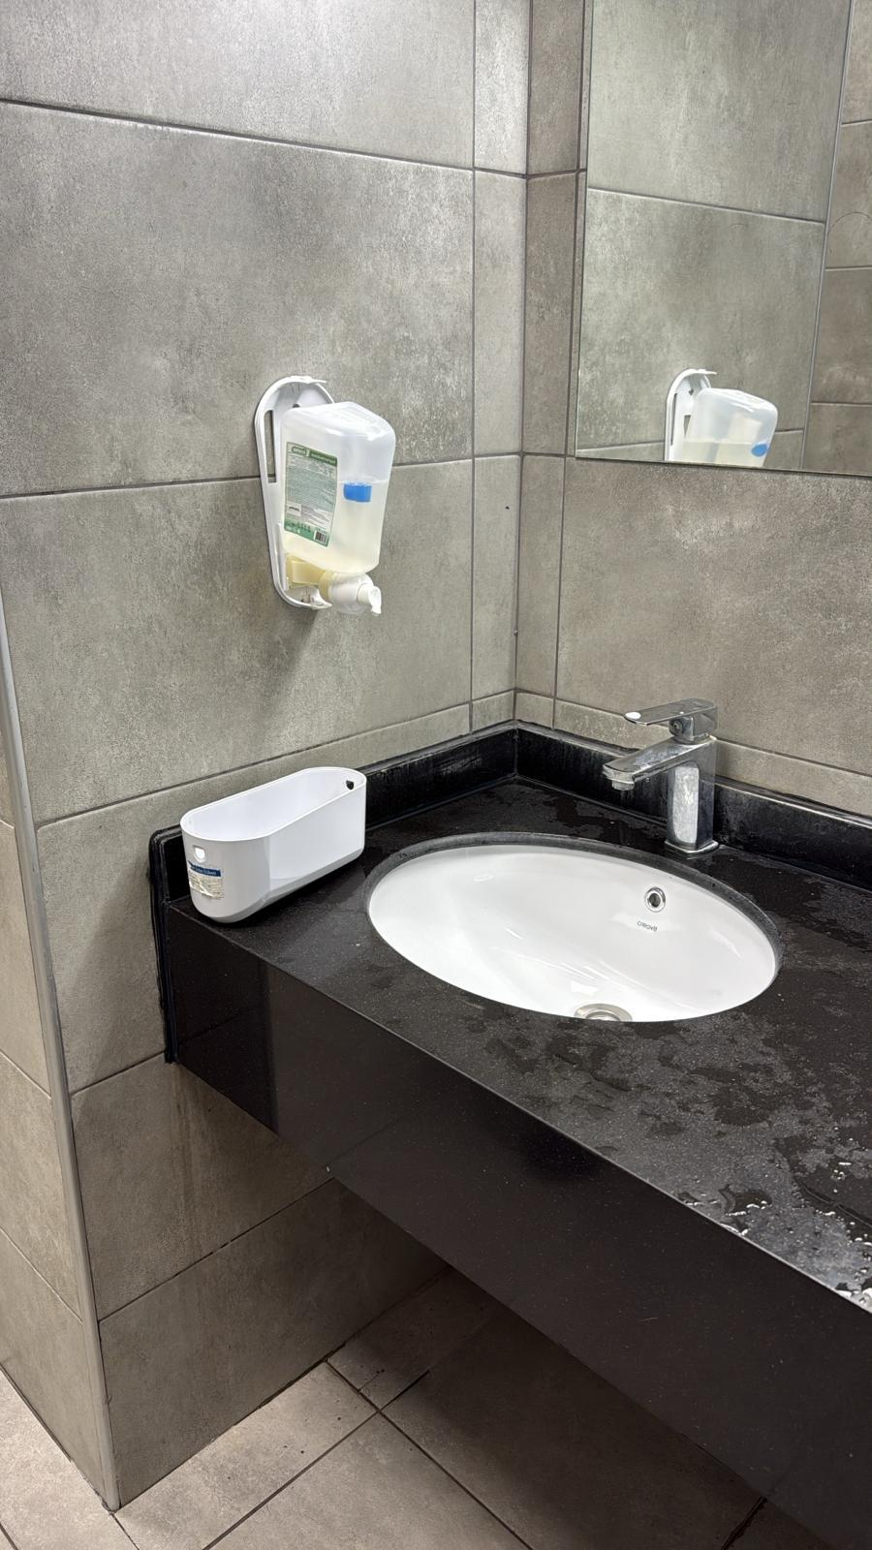
ORTAK ALAN WC SABUNLUK KIRIK
ORTAK ALAN WC KLOZET KAPAĞI KIRIK VE KİRLİ

Slide 4
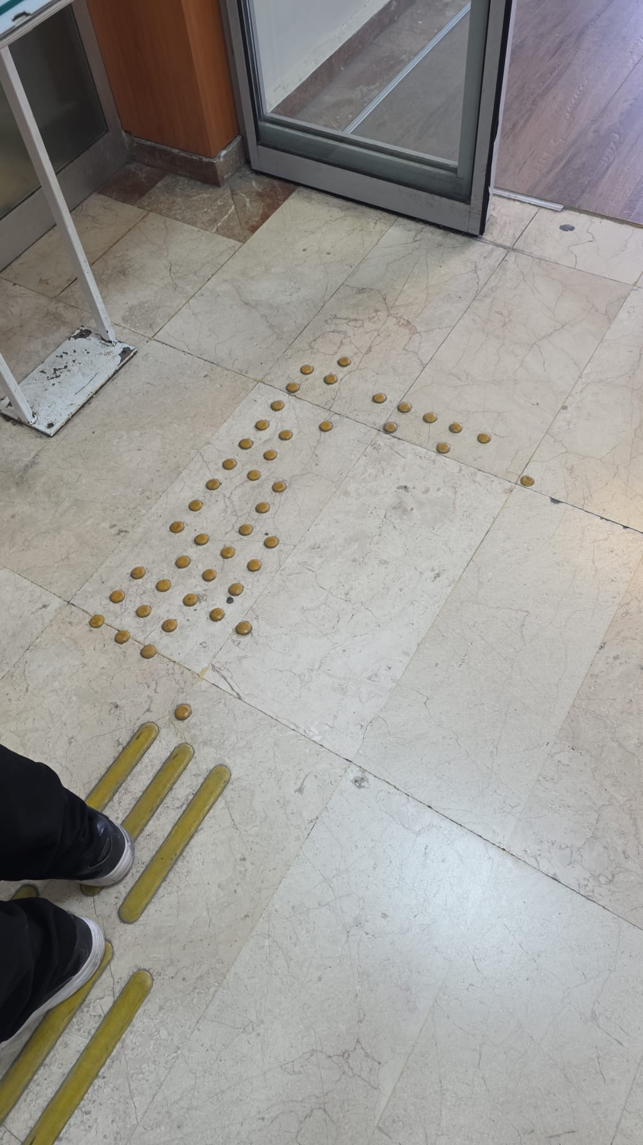
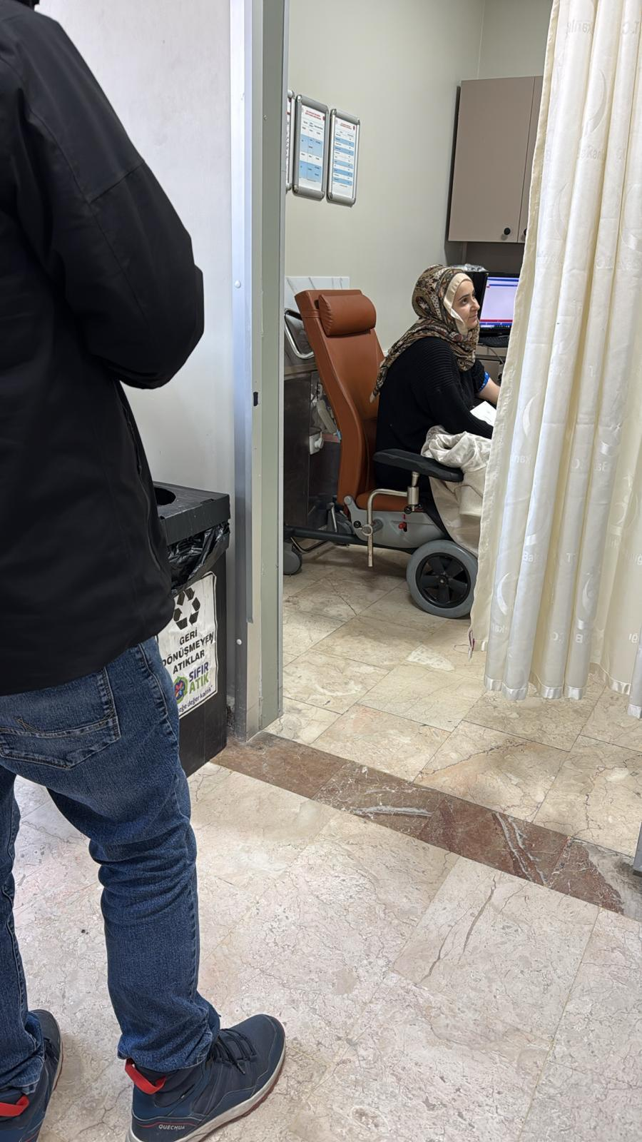
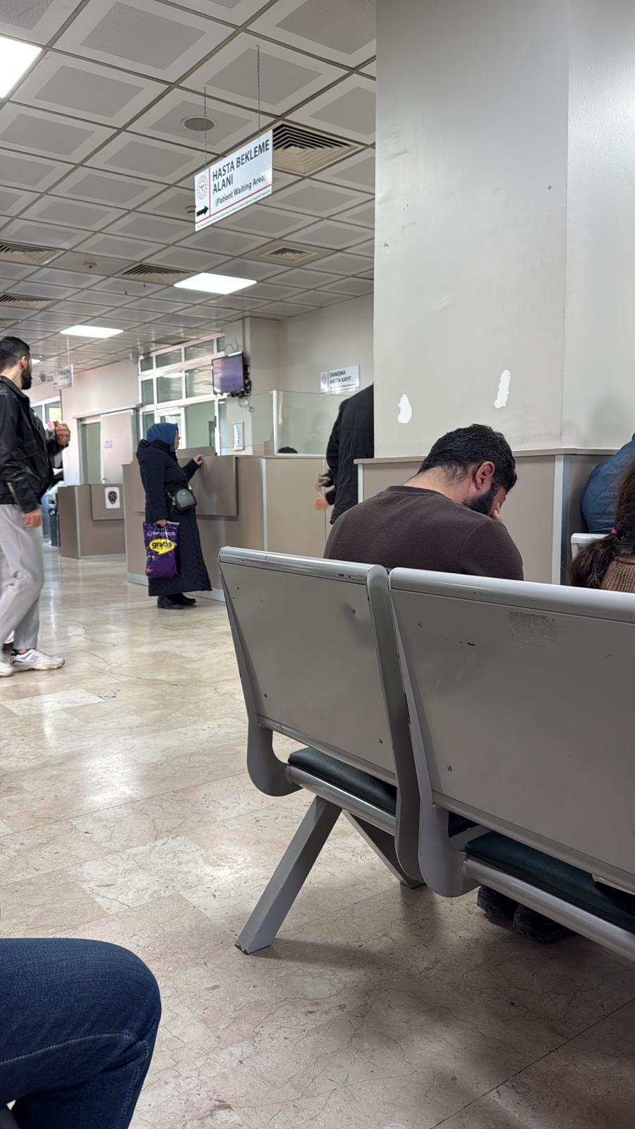
POLİKLİNİK
GÖRME ENGELLİ YÖNLENDİRME AŞINMIŞ
POLİKLİNİK KAN ALMA MAHREMİYET SAĞLANMIYOR
POLİKLİNİK BANKO CAMEKAN İLE YÜKSELTİLMİŞ

Slide 5
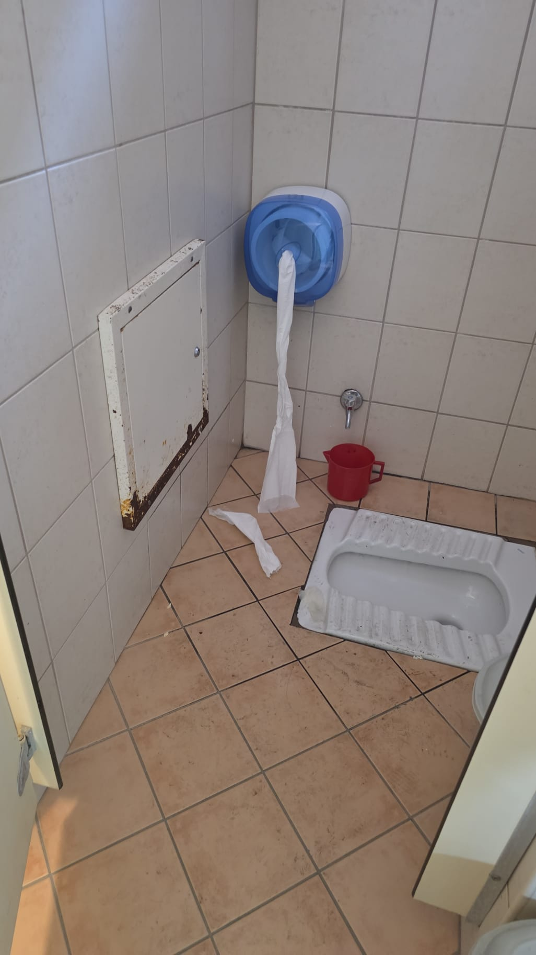
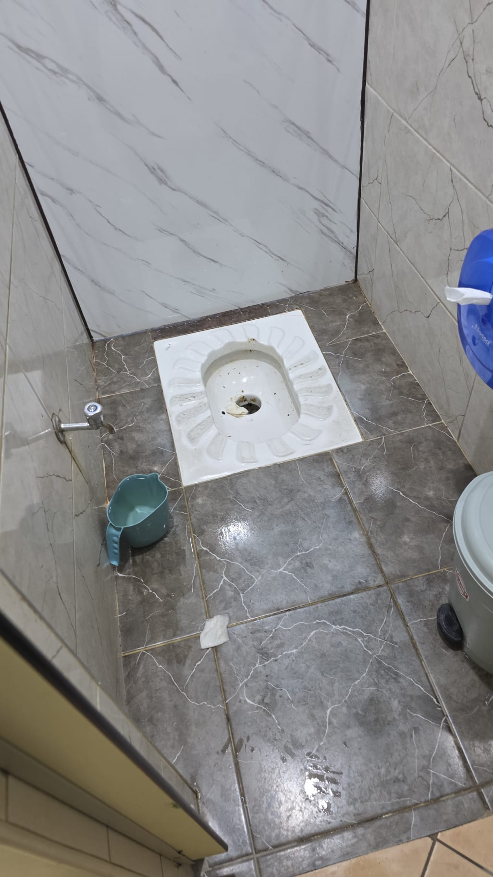
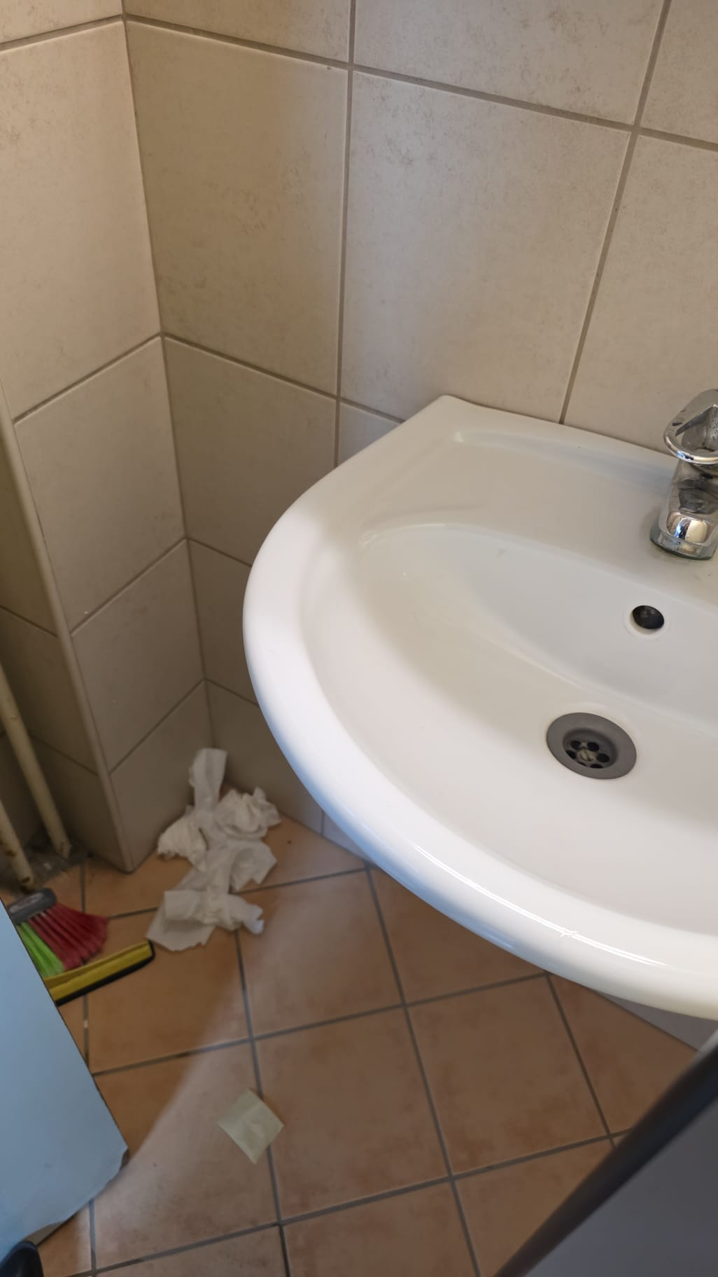
POLİKLİNİK NUMUNE VERME WC KİRLİ
POLİKLİNİK WC KİRLİ
POLİKLİNİK WC YERDE ÇÖPLER

Slide 6
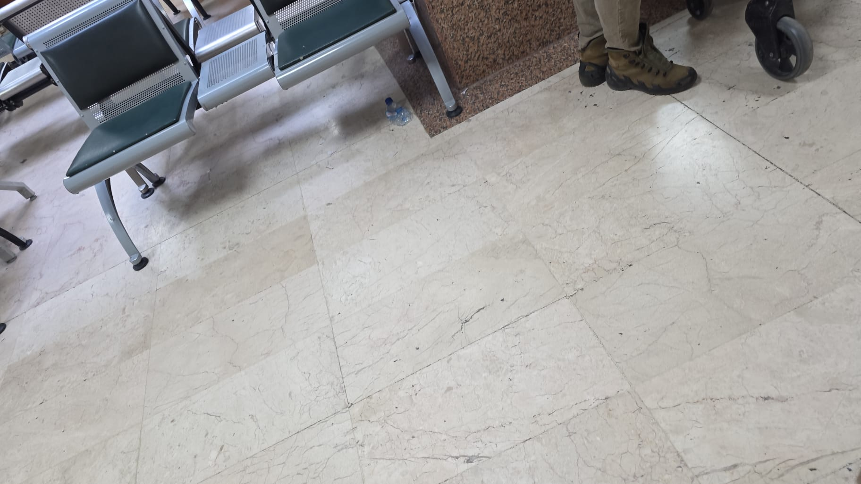
POLİKLİNİK YERLERDE ÇÖPLER

